Slide 1
AI导购理由撤回后的预算重审
重要理由失去支持后
如何完成相称修复并尊重停止
成年消费者的中文建议型购物助手
规范判准 国内二手数据复分析 治理验收
01
Notes:
研究报告配套答辩。正文摘要及前三章沿用GitHub基准。本次增加治理执行规则和提交材料，不改动原六臂数据、统计结果、规范论证或创新定位。

Slide 2
事实更正可能关联先前的预算决定
原有范围
消费者给出150元预算，助手提供商品与功能比较
公开使用
消费者明确表示主要因为某项优势，愿提高到200元
依据变化
该优势后来失去支持，当前预算仍需由本人决定是否修改
02
Notes:
来源：报告第一章及第三章。以下150元、200元及理由历史为构造案例。真实手机材料未观察到无据说法导致消费者提价。

Slide 3
材料身份决定它可以支持什么判断
材料 | 用途 | 证据范围
规范论证与构造案例 | 责任条件与边界 | 不估计消费者心理效应
手机探索与限定系统预试 | 具体断言及条件响应 | 后续转贴和原始界面分别登记
国内516人原六臂记录 | 即时信任与统计不确定性 | 不包含预算重审处理
原数据、规范判断和本轮工程验收分别记录
03
Notes:
来源：报告表1、第二章及附录。原实验夹克购物任务，模拟的是记忆陈述，516份响应由原研究参与者提供；403人为其子样本。

Slide 4
既有研究使增量落在责任条件的细化
消费品纠错已有经验研究
事实信念、固有偏好及支付意愿的修复，已有邻近研究
自主保护涵盖理由与实际行动
反思、委托和避免过度负担需要一起考察
本研究的既有定位
细化预算关联说明的触发、功能完成、停止和审计条件
04
Notes:
来源：报告第一章。Fong等2024，DOI10.1177/00222437221147088；Prunkl2024，DOI10.1007/s11023-024-09665-1；Lara与del Valle2026，DOI10.1007/s11948-026-00619-7。李术平仅摘要及公开信息。沿用原有创新定位。

Slide 5
角色责任须满足公开联系和相称条件
消费者保有支出决定地位
理由重要，存在公开可核的预算联系
决定仍可调整，当前说明还有具体缺口
助手有知识和可控制的修复机会
补充沟通的负担相称
普通更正已经完成功能时，无须另设确认关卡
05
Notes:
来源：报告第二、三章。此页为既有规范主张，不由二手信任差值推出。

Slide 6
限定预试保留了系统的正面响应
给定历史 | 首轮可见响应 | 判读
主要依赖撤回理由 | 推荐79元甲，保留乙入口 | 未见后台预算改写证据
有充分独立颜色理由 | 支持179元蓝色乙 | 允许合理维持升级
更正后已知情重申 | 支持乙，未再要求确认 | 符合停止重复重审边界
79元同时满足150元与200元上限，推荐便宜款不等于擅改预算
06
Notes:
来源：报告表2及research/evidence/元宝桌面版预试_完整会话与元数据.json。三条会话、每条三轮；给定历史、固定顺序、每条件一次。不能估计总体成功率。

Slide 7
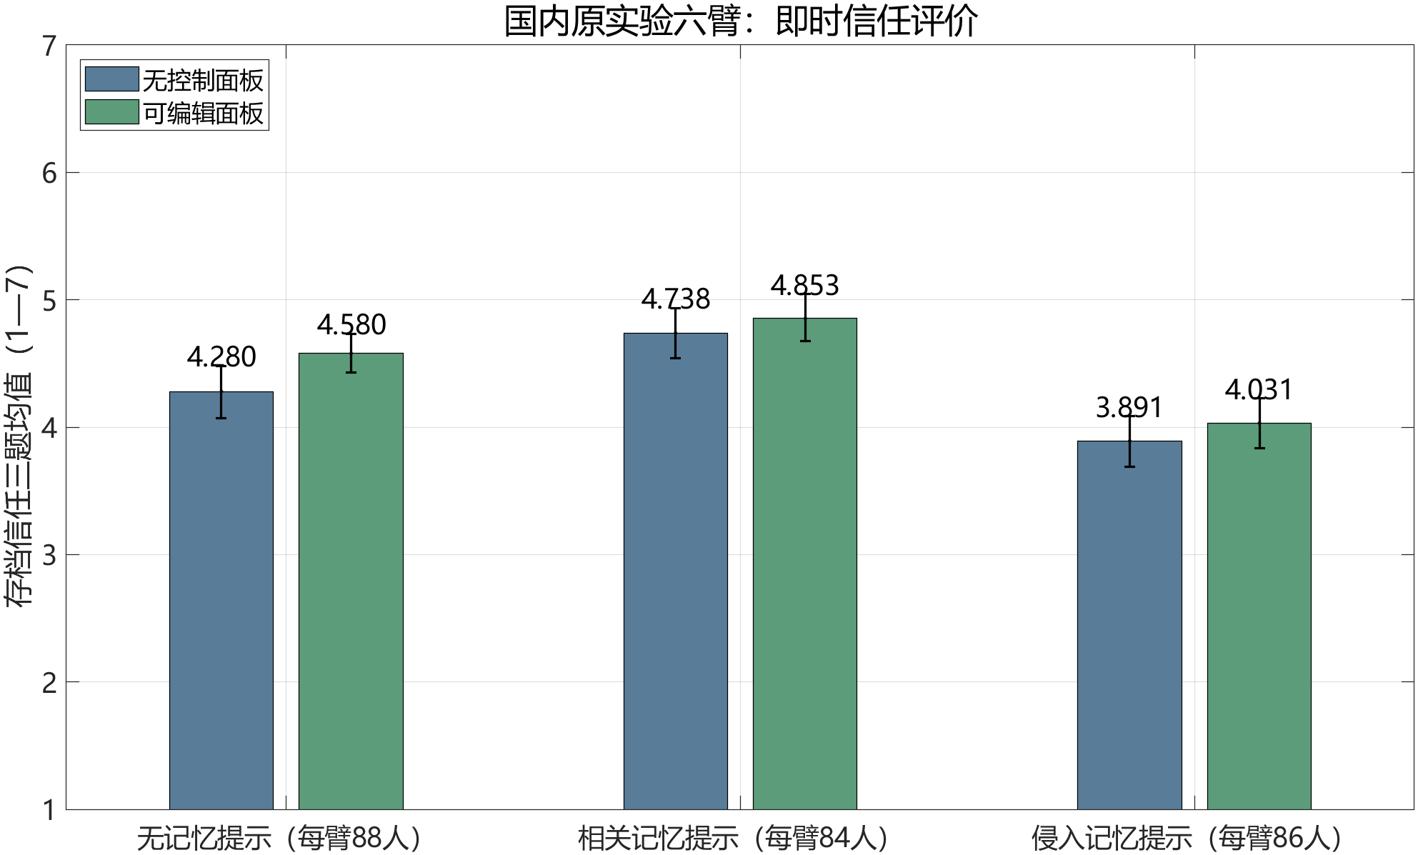
国内记录保留原六臂与原响应
516名成年参与者
原生3×2实验臂
三题即时信任均值
按原臂各5,000轮
参与者bootstrap
403人现场敏感性
夹克记忆提示与具体面板场景
07
Notes:
来源：Huang、Huang与Guo2026，Frontiers in Psychology17:1934857，DOI10.3389/fpsyg.2026.1934857；作者固定数据提交3a1f72704e8f49fa9bbc3854be56ea0fa90f6d53。原MATLAB图未改动。

Slide 8
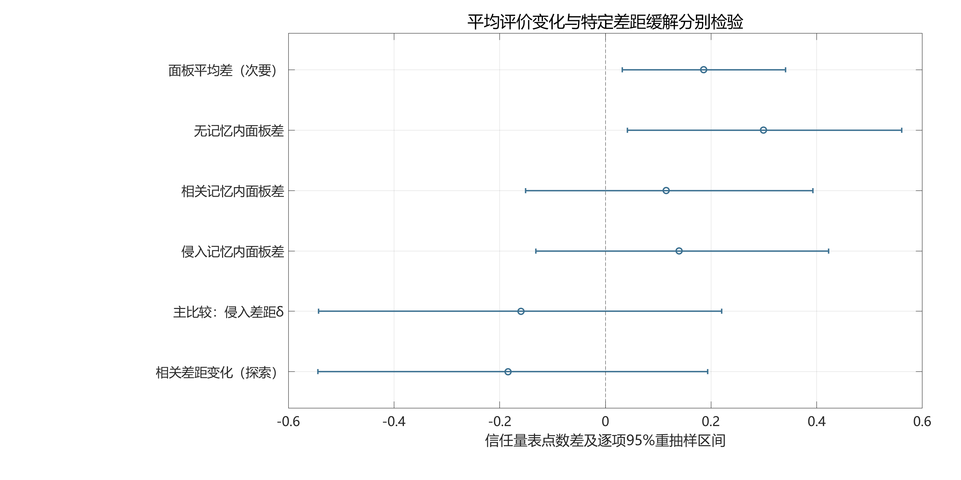
平均信任差与相对差距分别报告
主δ = −0.160
95%区间
[−0.542, 0.220]
平均差A = 0.186
95%区间
[0.032, 0.341]
两者对应不同问题，沿用原报告的解释边界
08
Notes:
来源：报告第三章原结果及research/domestic_data_reanalysis_20261029/results/contrasts.csv。保留原统计口径；没有本轮新增消费者结果。

Slide 9
触发提醒需要可回溯的证据
要核对的条件 | 可核查记录
重要理由失去支持 | 理由ID、依据来源与实质版本变化
消费者公开用于预算修订 | 用户原话及会话轮次
决定可调整且关联尚有缺口 | 当前任务与已有更正的完成状态
沟通负担相称 | 提示内容、次数及新增操作
关联不明时保持当前预算，接受用户纠正记录
09
Notes:
来源：本轮报告表4，拟议治理实现。关系匹配需要会话依据与复核，不据点击或提价推断真实动机。

Slide 10
停止条件进入同一套执行规则
情况 | 执行约定
普通更正已充分完成 | 不追加预算邀请
同一实质依据版本仍需提示 | 默认至多一次主动预算邀请
用户知情重申或明确结束 | 停止同一提示与商业推动
用户主动追问或出现重要新事实 | 分别审查必要响应，改措辞不重置计数
必要安全通知另审必要性和渠道，并与营销分开
10
Notes:
来源：本轮报告表4及governance/rules.json。一次上限是参考实现的配置，不是经验证的最优伦理次数。

Slide 11
预算执行与知情重申分别留痕
预算状态
保存变更前后数值、有效授权表达与轮次，条件预览不改生效预算
知情重申
关联先前更正版本和用户后续维持表达，保留纠正入口
实际执行
核对筛选实参、候选总支付和结束事件，不能只查尊重预算的措辞
11
Notes:
来源：本轮治理实现。记录告知版本和后续表达，不声称证明真实心理理解，也不强制理解测验。

Slide 12
负担与目标改写采用可观察指标
指标 | 记录方式 | 解释边界
重复干预 | 同一依据版本的主动邀请次数 | 不以换措辞重置
信息与操作负担 | 提示字符、额外步骤、任务时间 | 无经验证的综合阈值
主观负担 | 可选、自愿的后续评价 | 不以完成评价为继续条件
擅改目标或越限筛选 | 授权事件与预算状态、筛选实参比对 | 日志需真实且完整
12
Notes:
来源：本轮报告第四章。均为待部署采集与审计指标，原实验没有这些负担变量。

Slide 13
既有结果与治理措施一一对应
既有依据 | 治理安排 | 验收对象
平均评价与特定差距不同 | 按具体修复问题分别验收 | 告知、状态、筛选与停止
区间及样本边界保持 | 保留失败和未决记录 | 工程检查与统计输出分栏
关联、完成及停止判准 | 有缺口才提示，已完成即停止 | 原话、事实版本及结束事件
伦理判准与工程验收共同使用，各自承担原有任务
13
Notes:
来源：本轮报告表5，沿用原统计与第三章规范命题。对应表是工程验收分工，不增加机制有效性结论。

Slide 14
参考实现已完成16项工程断言
运行入口
python governance/check_protocol.py
检查内容
授权变更、重复提示、用户纠正、重申停止、结束与筛选越限
实现边界
需要接入真实会话和价格来源，日志真实性及现场部署尚待完成
14
Notes:
来源：governance/budget_guard.py、check_protocol.py、protocol_results.json。输入全部为构造协议记录，不是模型或消费者实验。

Slide 15
保护措施也需要控制负担和隐私
避免过度锁定
维持预算、改预算、降低用途和暂不购买均有可用路径
避免持续画像
优先使用本任务已有公开表达，记录最少关联与来源版本
避免形式性合规
不以弹窗、确认次数或日志自报替代实际可用的控制
15
Notes:
来源：原报告第四章及本轮执行约定。法律适用限定沿用正文，新增默认配置属于产品设计建议。

Slide 16
完整材料已经整合，外部检测据实补入
本次完成
完整报告、答辩PPT、匿名复现包、执行规则和保护范围核对
保持不变
摘要、前三章、结论、参考文献及原六臂数据与计算
提交前补入
真实知网报告、正式分享入口与提交回执，均按实际状态登记
16
Notes:
来源：submission/README.md与material_status.json。知网报告与百度网盘分享按用户要求不在本轮办理；正式上传未执行，不能登记为已经提交。

